Slide 1
Традиционное жильё народов России
Дидактическая игра
Автор –Чугункина Татьяна Валентиновна,
воспитатель ГБДОУ № 11 Пушкинского района Санкт-Петербурга

Slide 2
Цель: Уточнение и расширение знаний детей о традиционных жилищах народов России.
Задачи:
-Расширять знания детей о народах России и их традиционном жилье;
- Развивать познавательный интерес к истории жизни народов России.
Правила игры:
Детям предлагается выбрать из двух предложенных вариантов правильный ответ.
Для этого необходимо выбрать нужную картинку щелчком мыши.
Если ответ правильный, картинка увеличится, если ответ неверный- картинка исчезнет.
Щелчком мыши по свободному полю переходим к следующему вопросу.

Slide 3
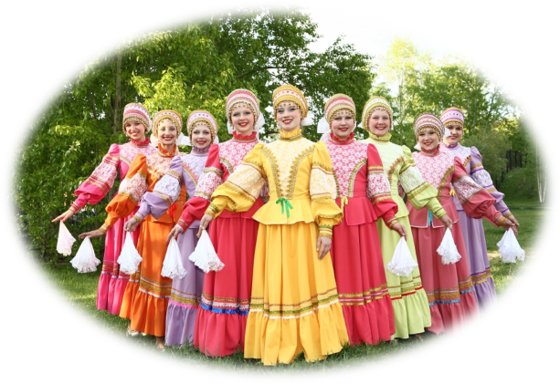
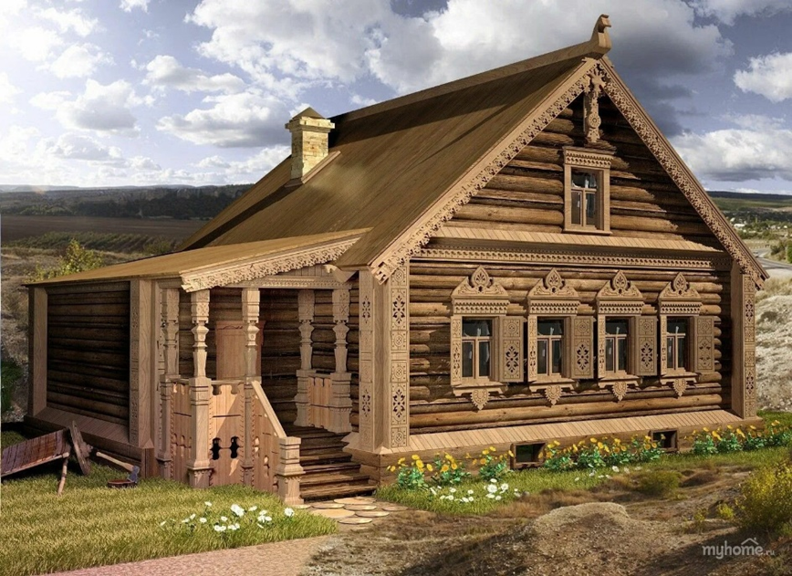
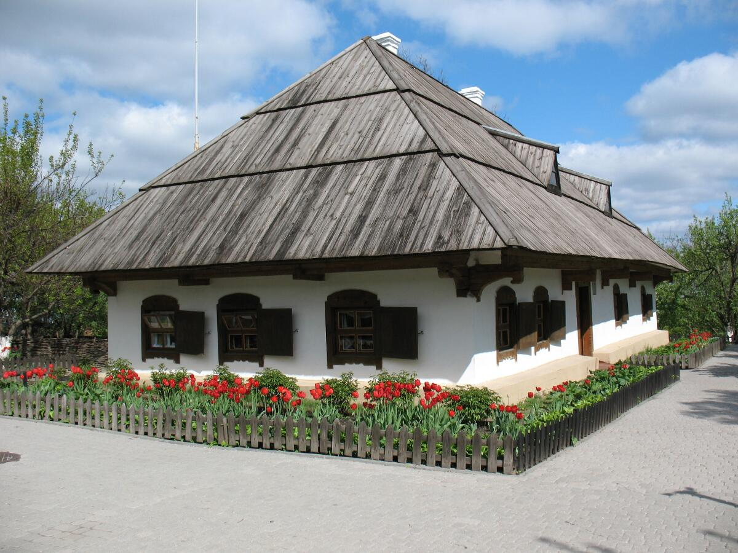
Назовите жилище русского народа средней полосы России
Изба
Хата- мазанка

Slide 4
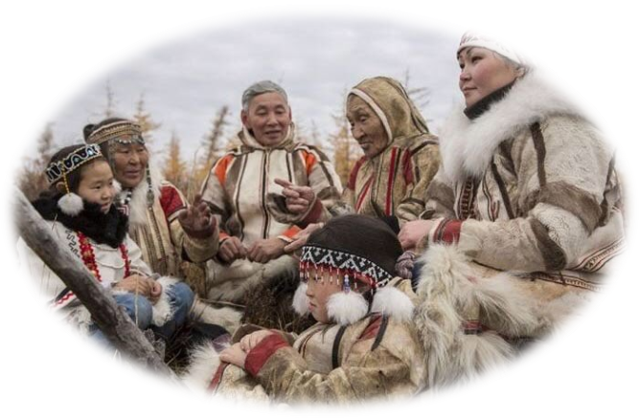
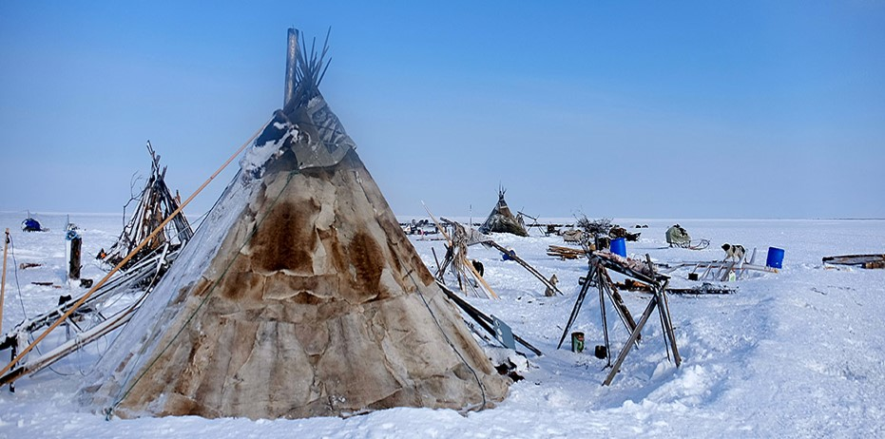
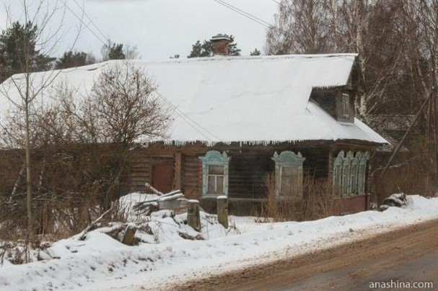
Назовите жилище народов Северной Сибири (ненцев, хантов, коми и энцев)
Чум
Изба

Slide 5
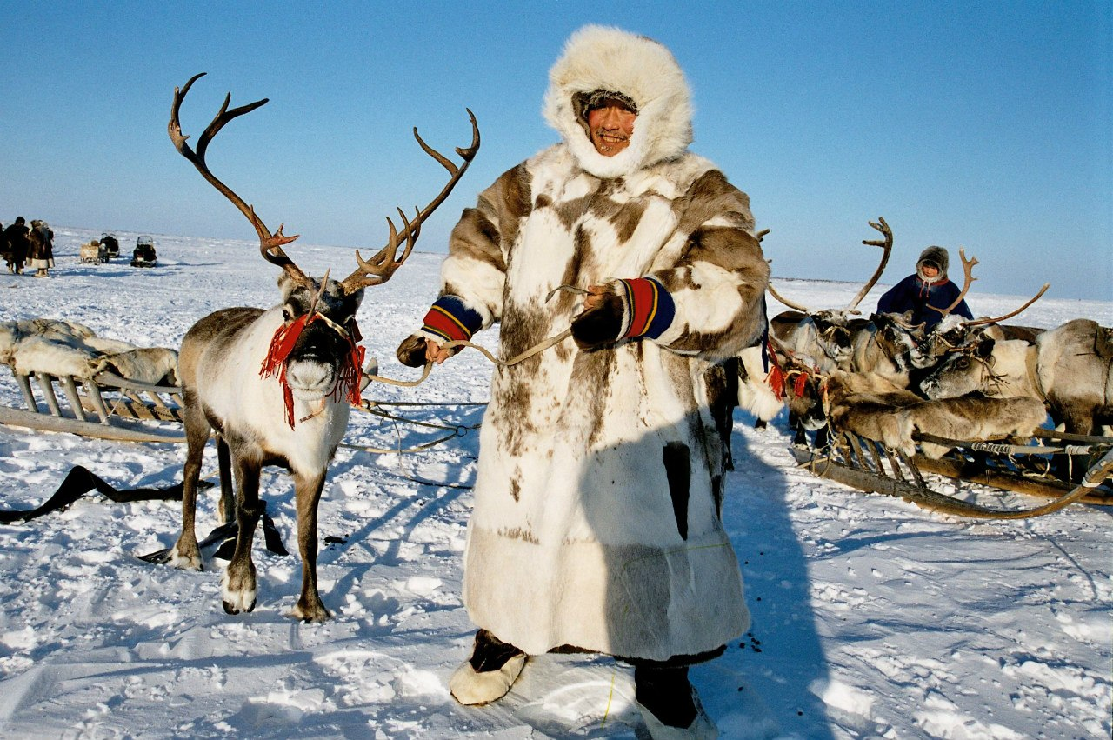
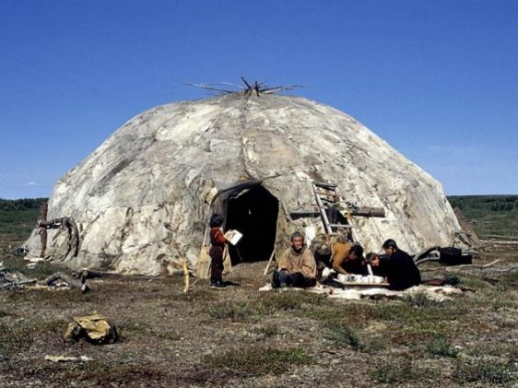
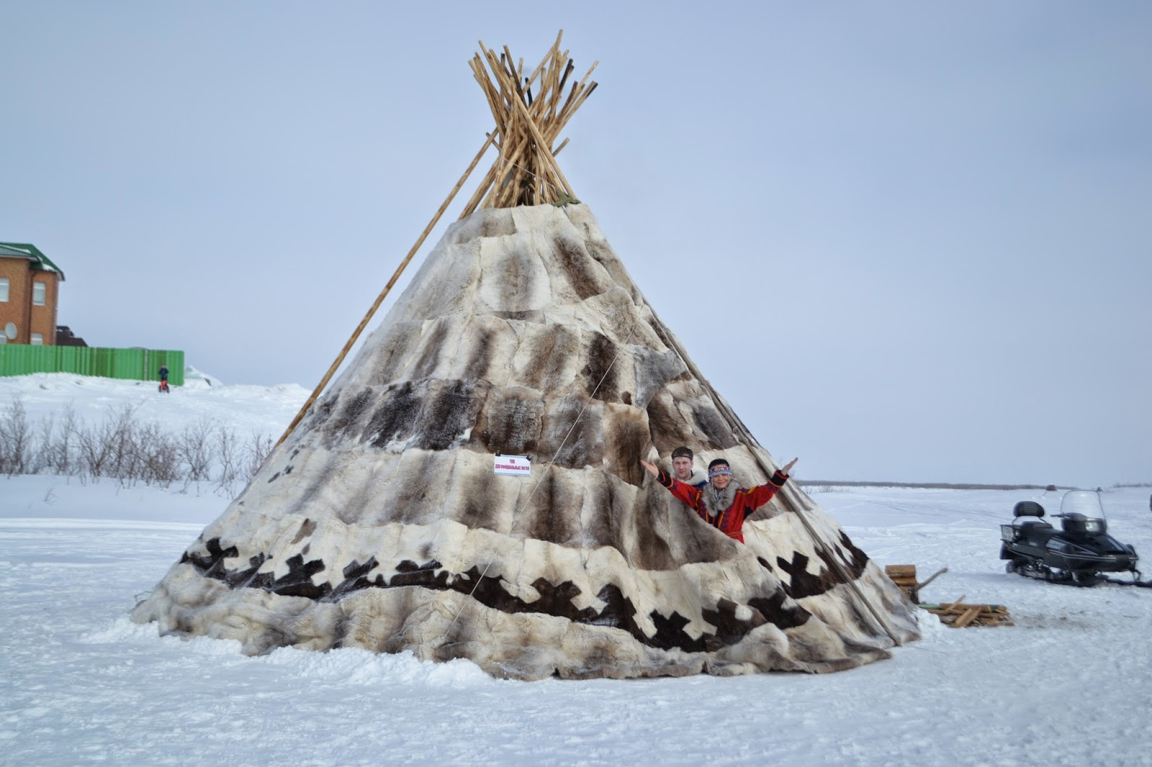
Назовите жилище народов Крайнего Севера
Чум
Яранга

Slide 6
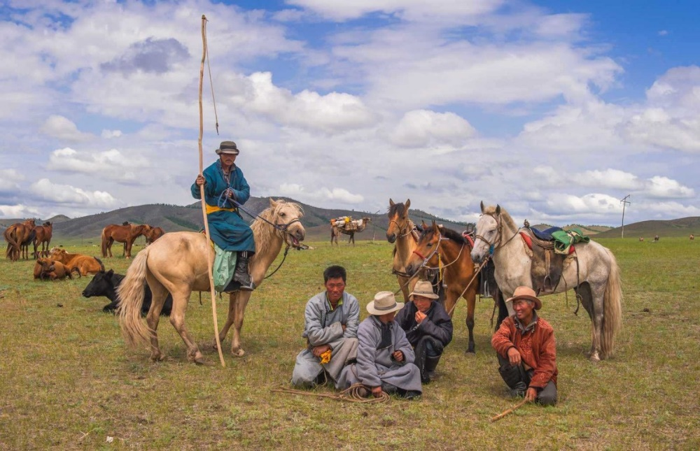
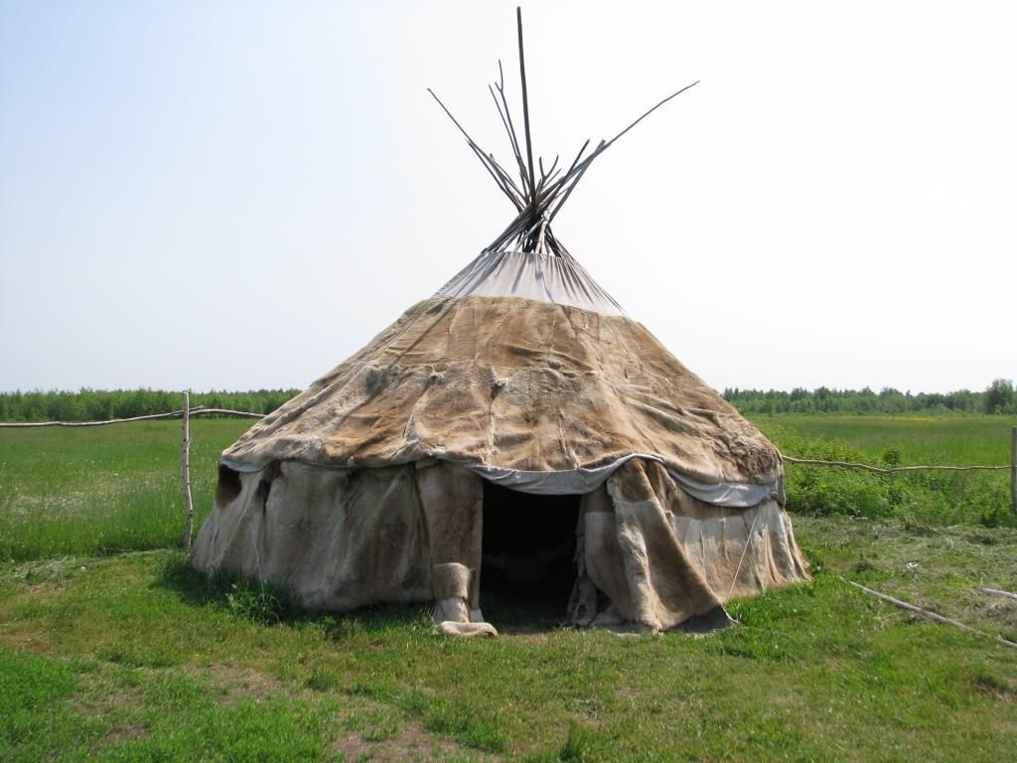
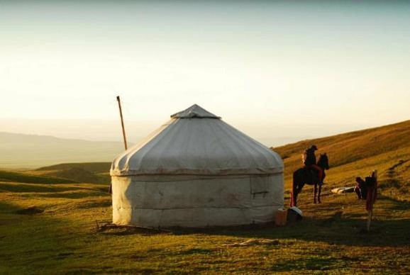
Назови жилище кочевых народов степной полосы России
Яранга
Юрта

Slide 7
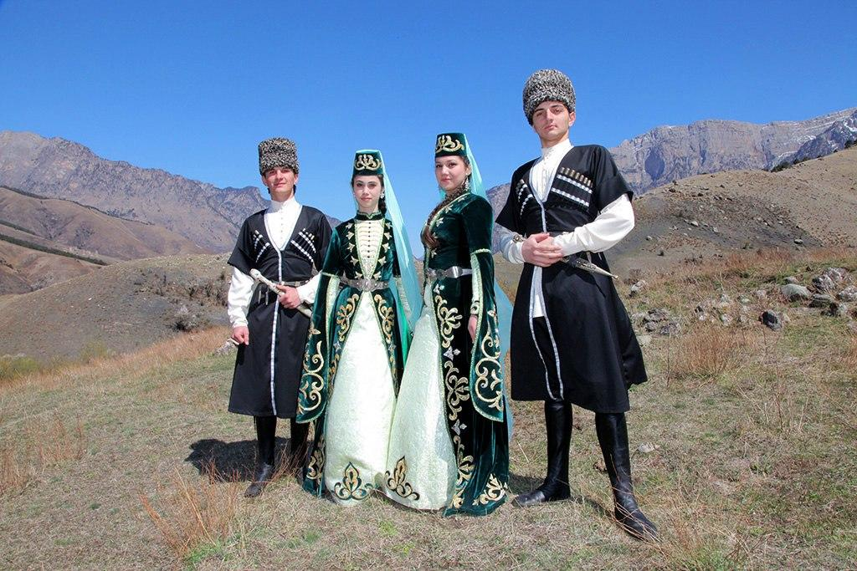
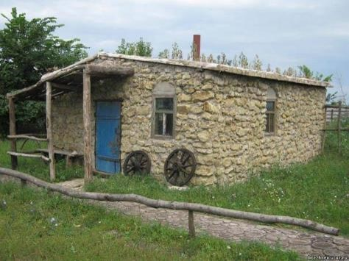
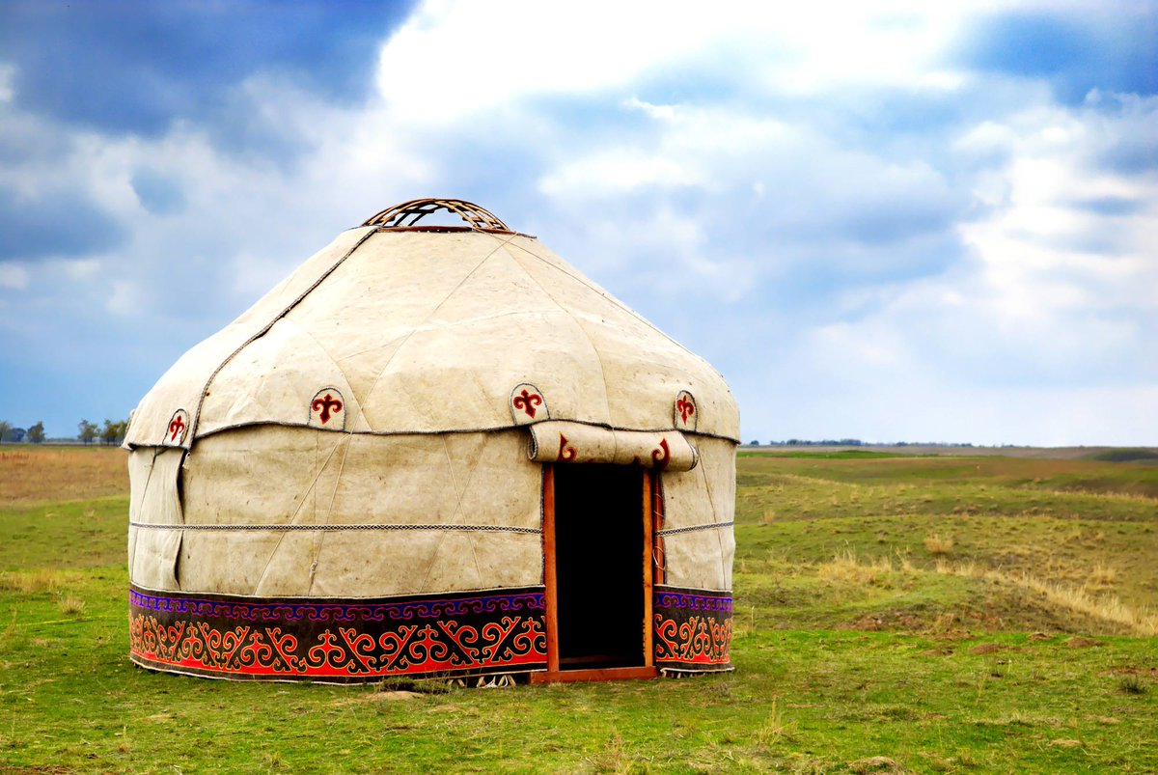
Назови жилище народов Кавказа и Горного Крыма
Сакля
Юрта

Slide 8
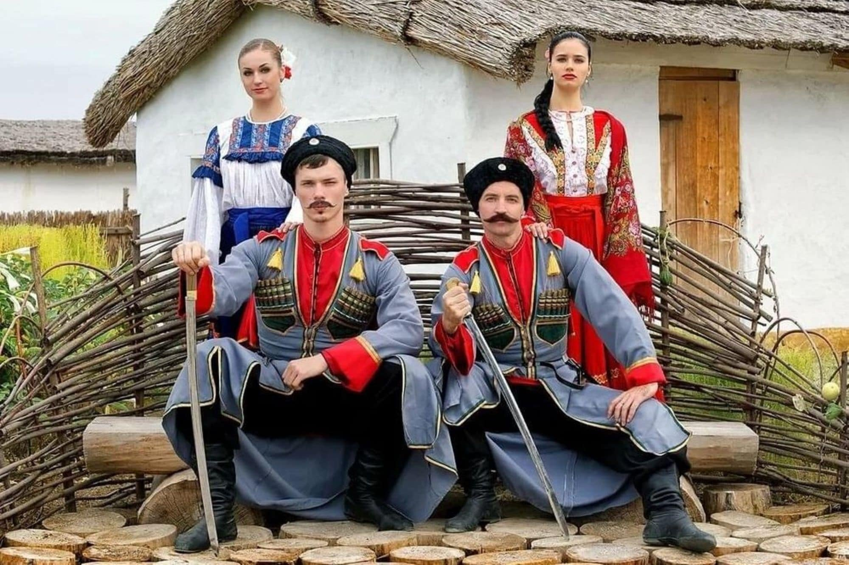
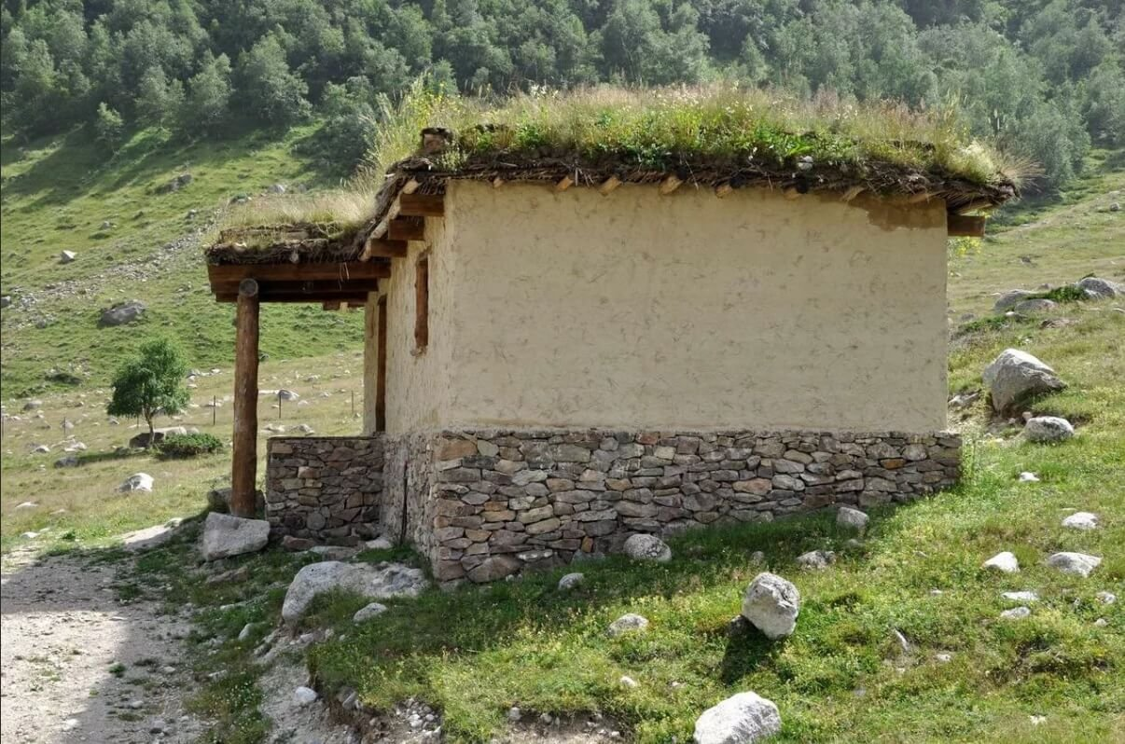
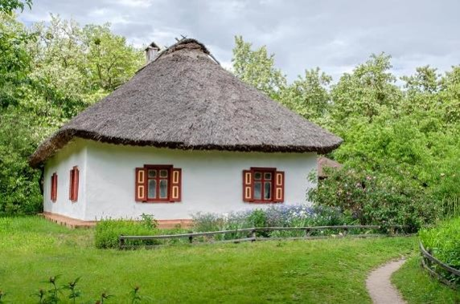
Назови жилище жителей Юга России
Сакля
Хата- мазанка

Slide 9
МОЛОДЦЫ!!! :

